Slide 1
Наш земляк – Герой Советского Союза В.А.Медноногов

Slide 2
Герои Великой Отечественной войны (1941- 1945)
Огромным горем для нашей страны стала Великая Отечественная война.
Из нашего сельского совета на фронт ушли 123 человека, 86 погибли, и лишь 37 вернулись домой.
Два наших земляка Сентюков Николай Петрович и Медноногов Вячеслав Александрович удостоены высокого звания Героя Советского Союза.

Slide 3
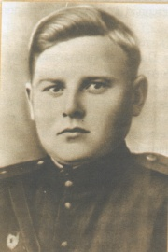
Наш земляк Герой Советского Союза Сентюков Николай Петрович
родился в 1923 году в Новой Казанке. В начальных классах учился в нашей школе. 7 классов закончил в школе № 4. Работал в Сокольской МТС учетчиком.
Когда началась война, учился на курсах командиров.
Участвовал в Сталинградской битве и битве за Днепр.
За форсирование Днепра удостоен звания Героя Советского Союза.
Погиб в 1943 году в боях за Украину. Похоронен возле села Анновка.
Имя Сентюкова Н.П. присвоено школе № 4 города Бугульмы.
Герой Советского Союза Сентюков Николай Петрович
(1923 – 1943)

Slide 4
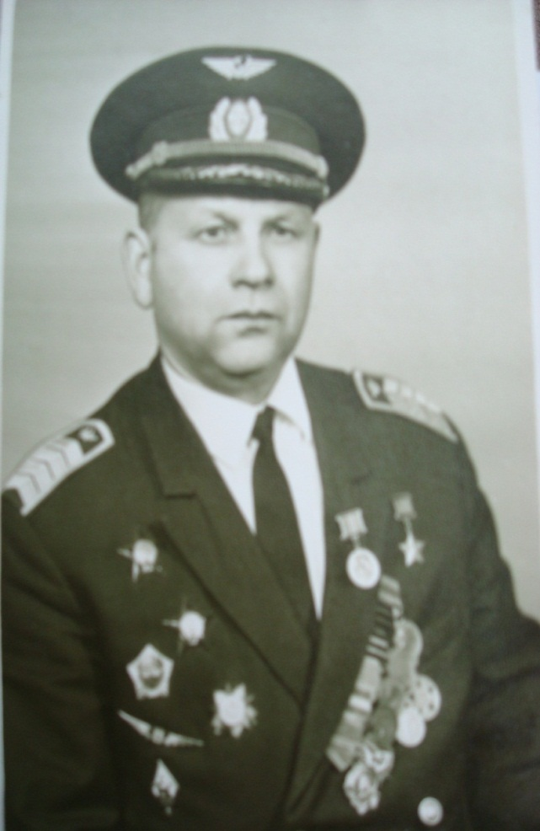
Наш земляк -
Герой Советского Союза Медноногов Вячеслав Александрович
родился в 1924 году
на станции Зай Бугульминского района Татарской АССР.
Герой Советского Союза Медноногов Вячеслав Александрович
(1924-1997)

Slide 5
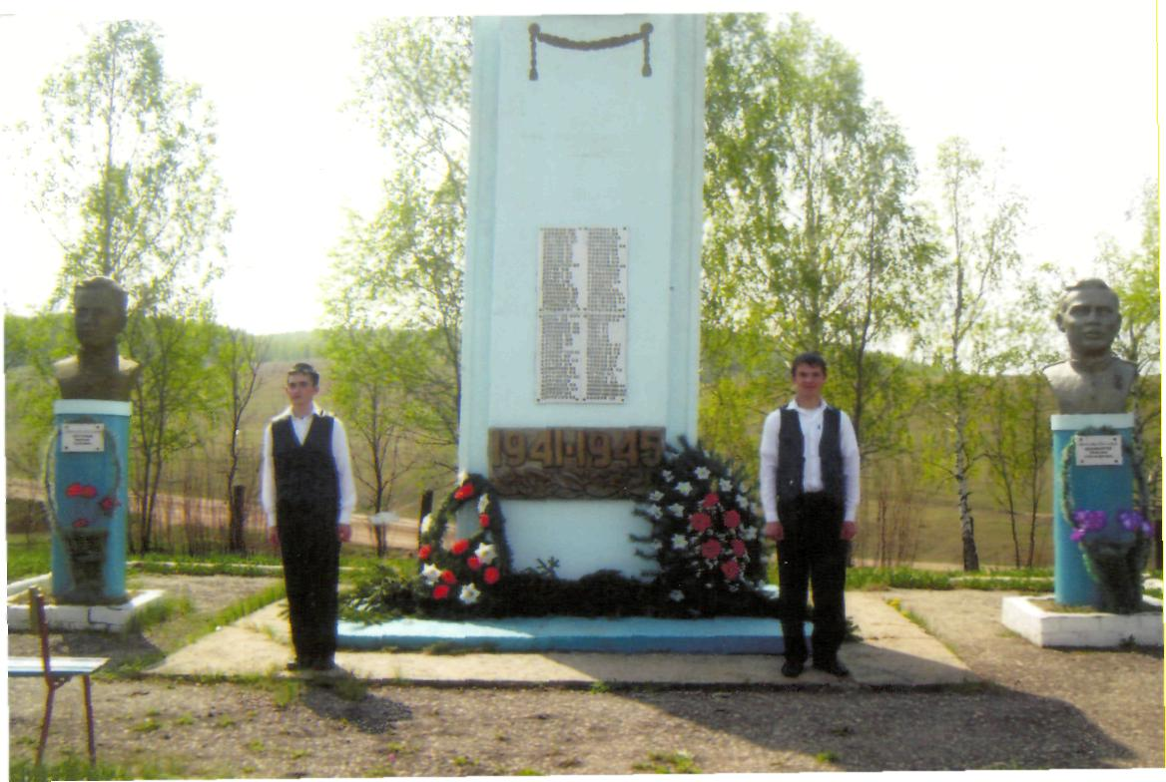
В 2001 году в нашей деревне были установлены бюсты наших земляков – Героев Советского Союза Н.П.Сентюкова и В.А. Медноногова . Н.П.Сентюков погиб в 1943 году, а Медноногов В.А. вернулся с войны и, как нам было известно из книг , жил в Ленинграде. Перед открытием бюстов официальный запрос в Санкт-Петербург сделала заместитель председателя Бугульминского исполкома Юсупова Р.Т., но получила отрицательный ответ.
В 2005 году члены НОУ «Поиск» отправили запросы в разные инстанции города на Неве , и один ответ был положительным. Нам сообщили адреса детей Героя.
Началась переписка. На День Победы от них мы получали телеграммы-поздравления.

Slide 6
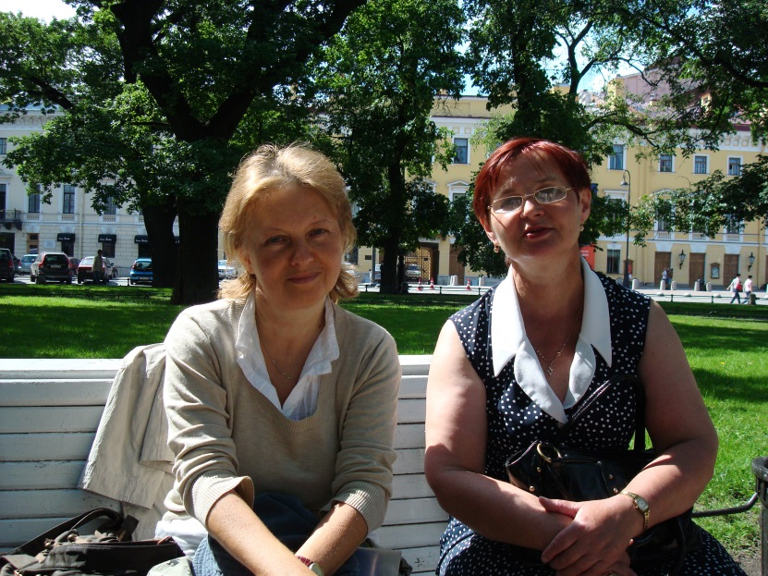
1 июля 2008 года произошла моя долгожданная встреча с дочерью Героя Татьяной Вячеславовной Петровой в Санкт-Петербурге. Дочь Героя тепло поблагодарила нас и всех бугульминцев за бережное отношение к памяти ее отца . Рассказала об отце и семье, показала его фотографии, подарила ксерокопию автобиографической повести Медноногова В.А. «Авиационные были», книгу об аэропорте Пулково, где наш земляк с 1961 года работал летчиком. Из письма сына и рассказов дочери мы составили краткую биографию Героя Советского Союза В.А.Медноногова.

Slide 7
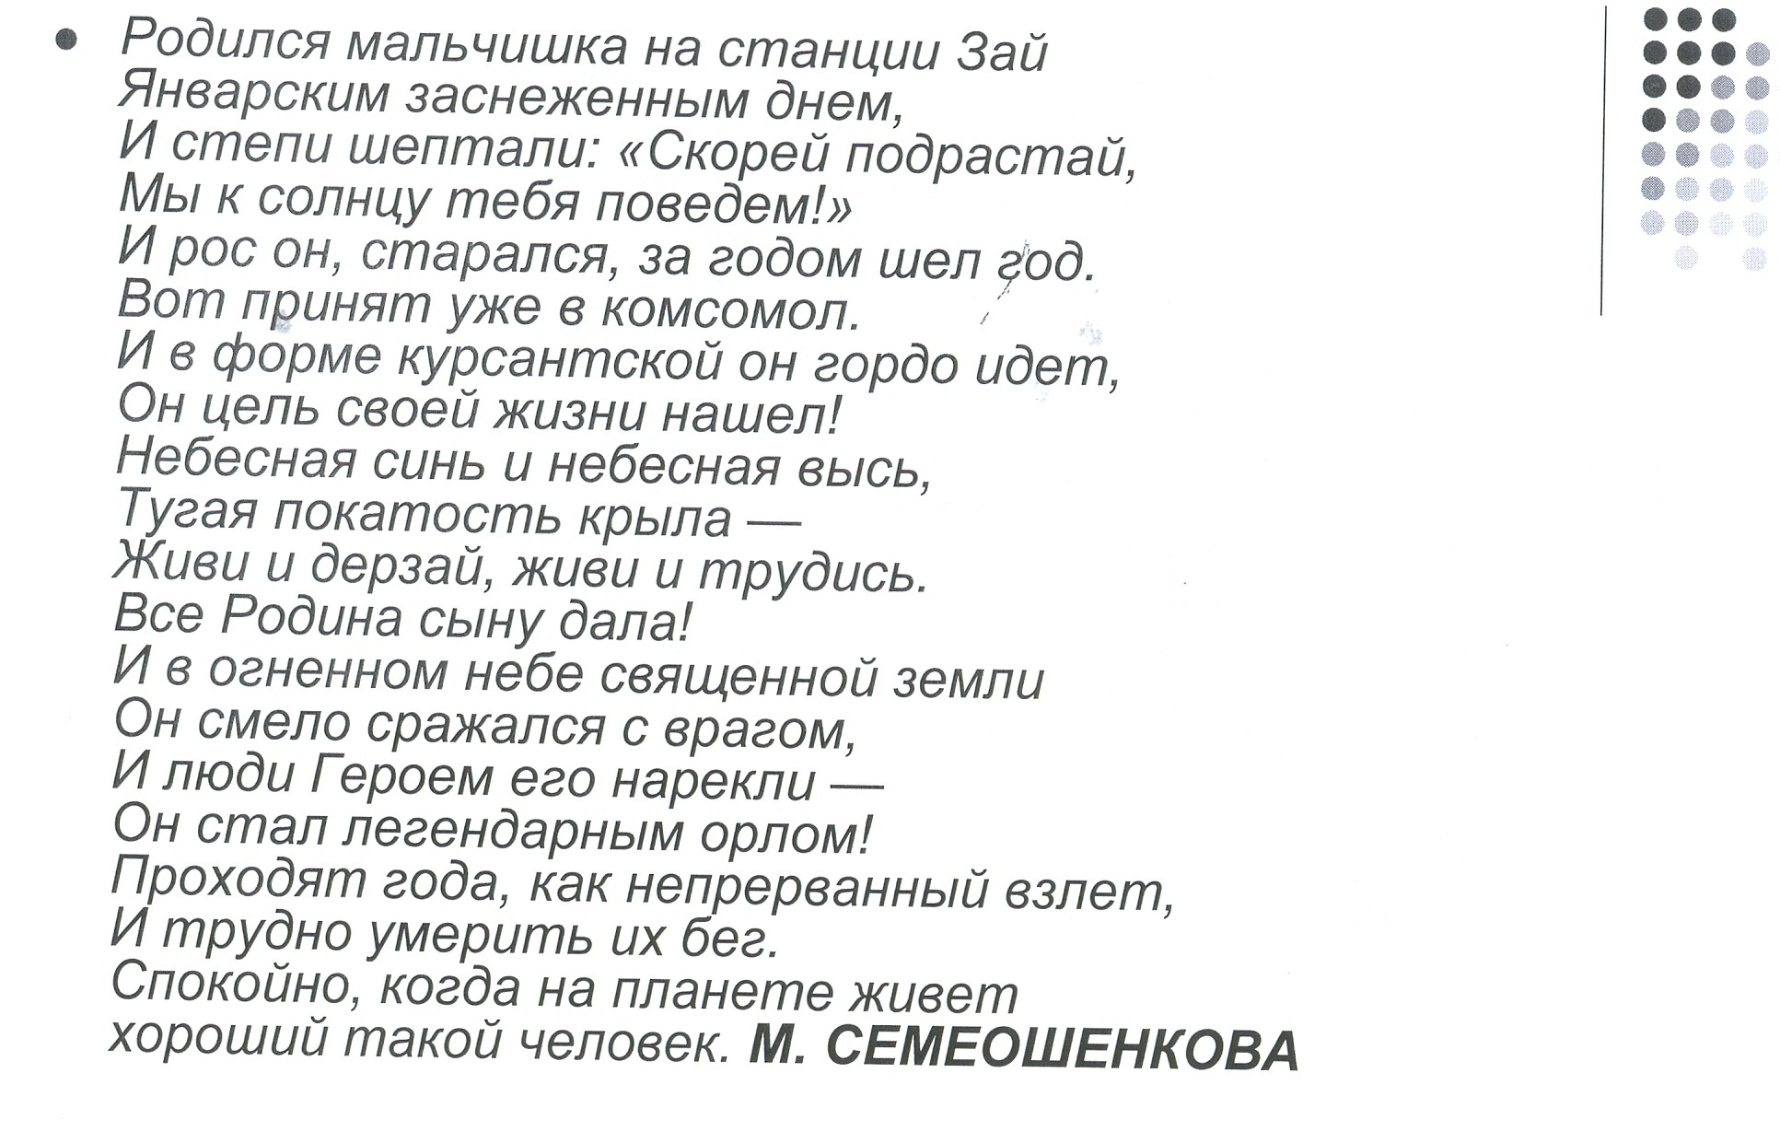

Slide 8
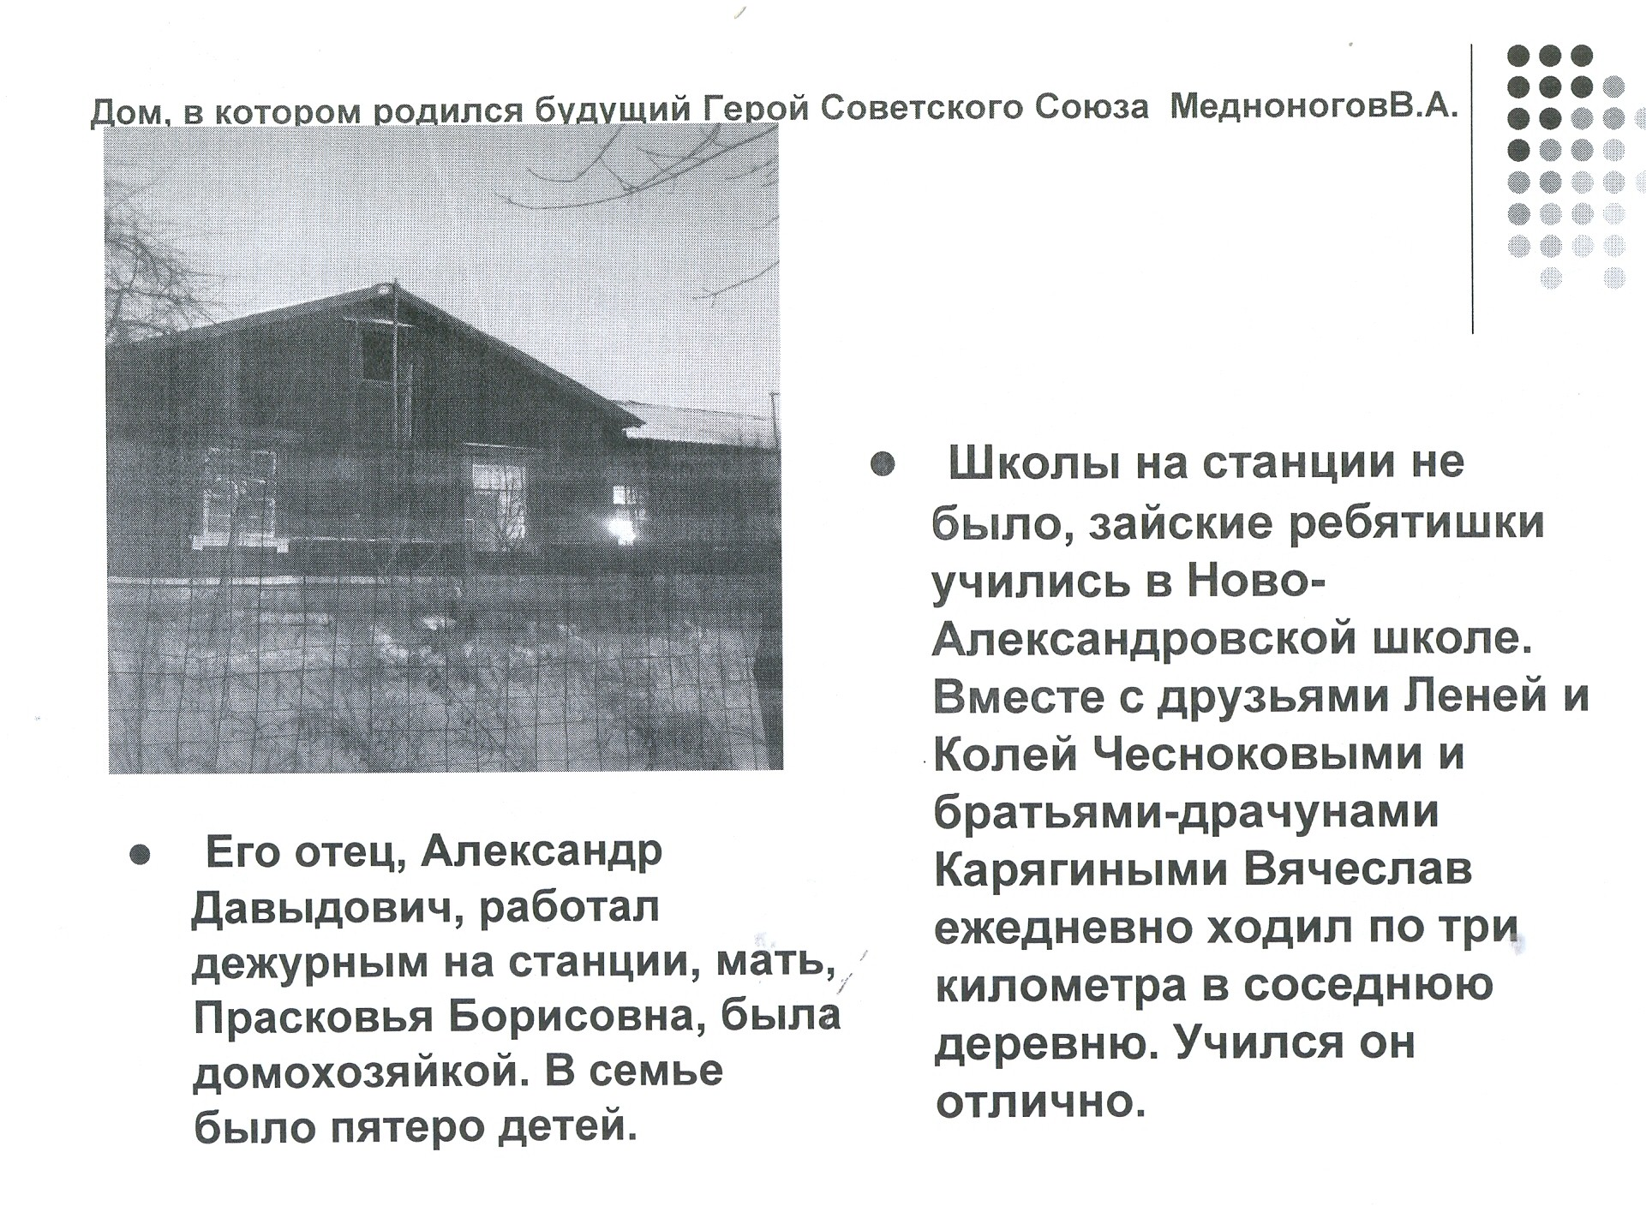

Slide 9
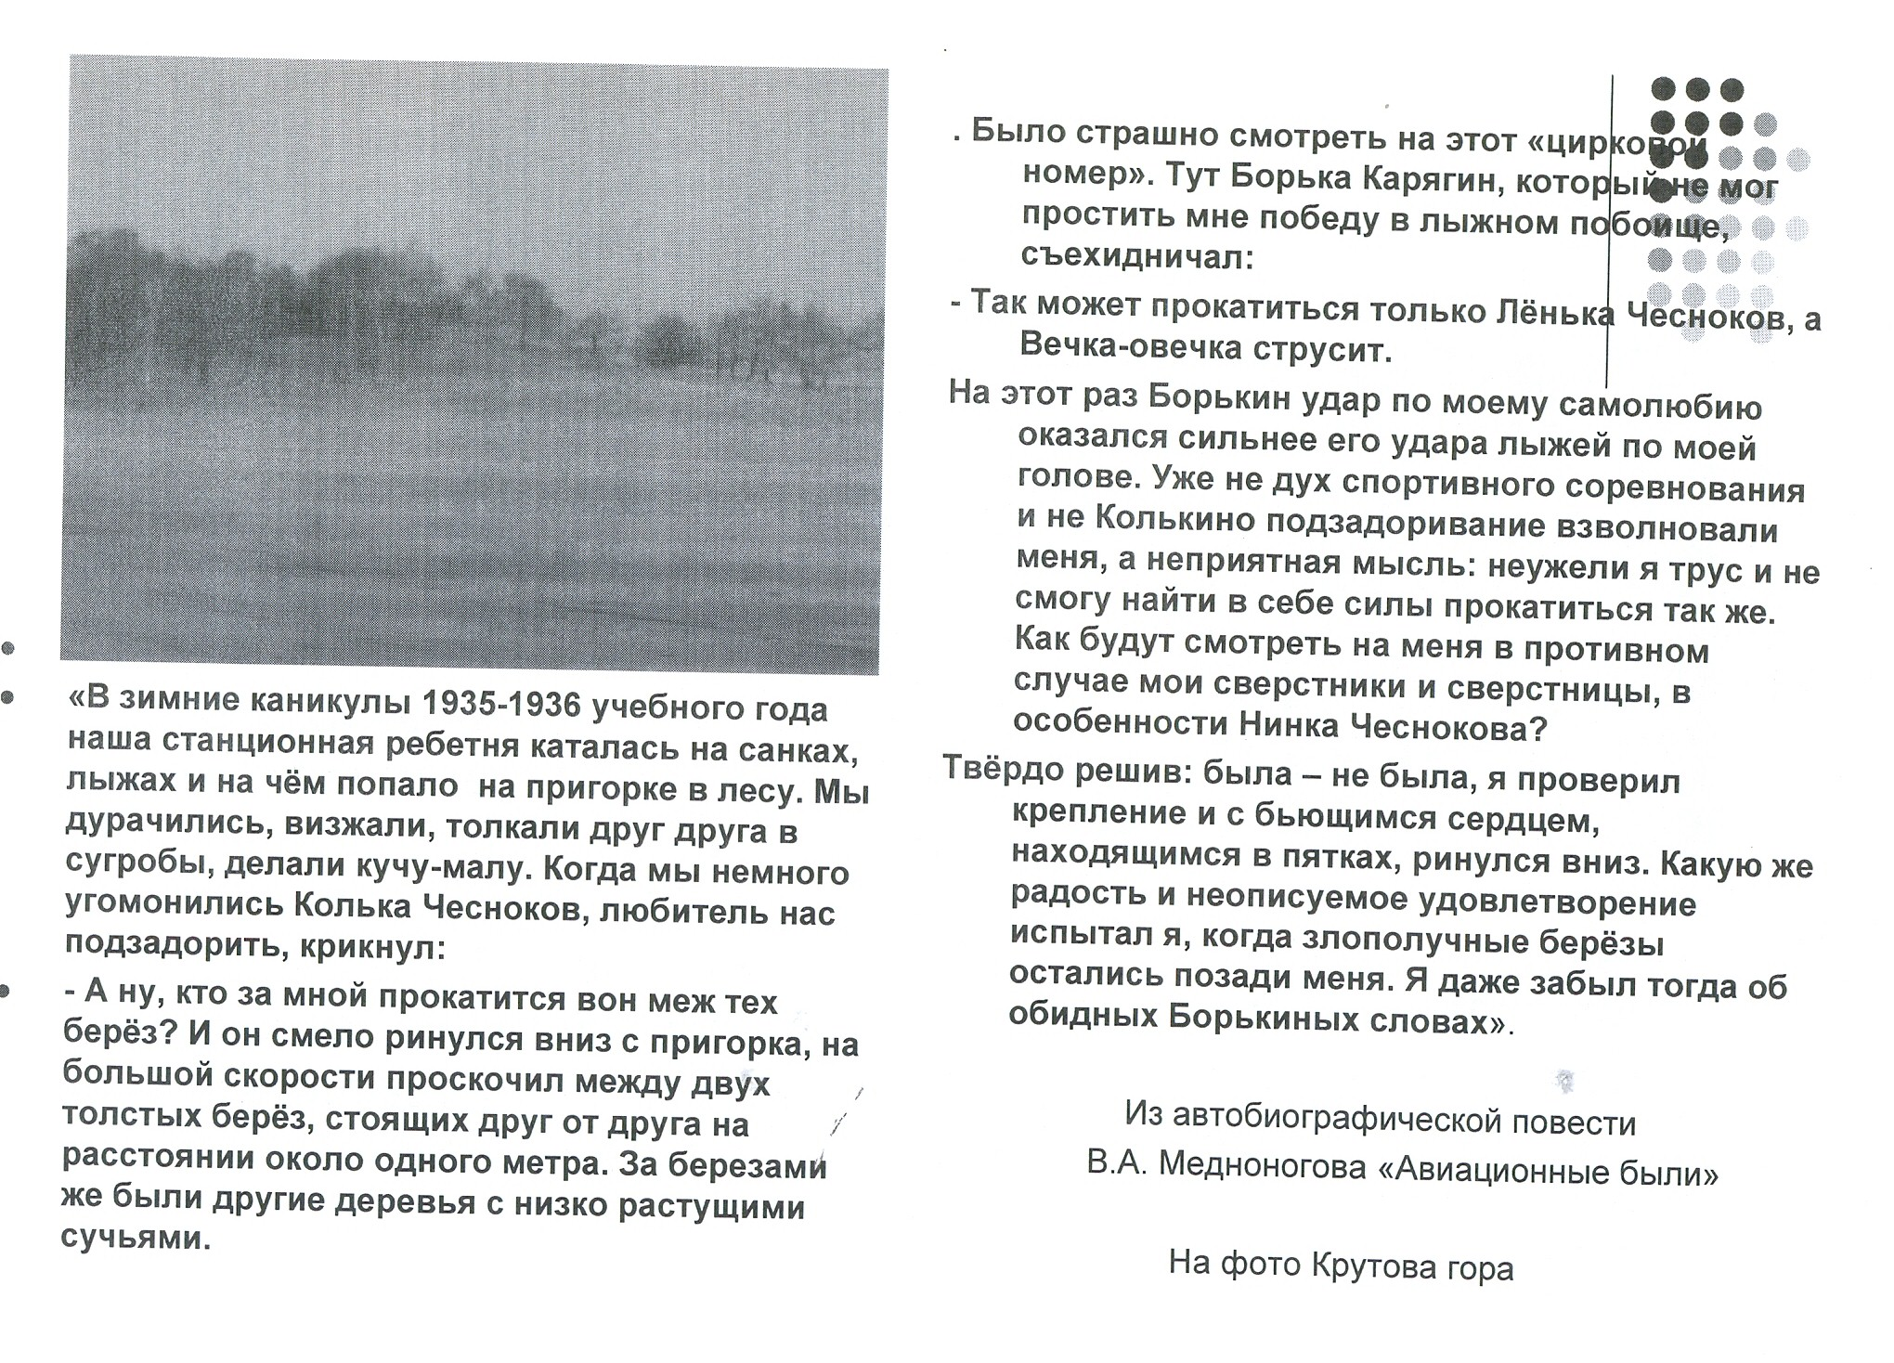

Slide 10
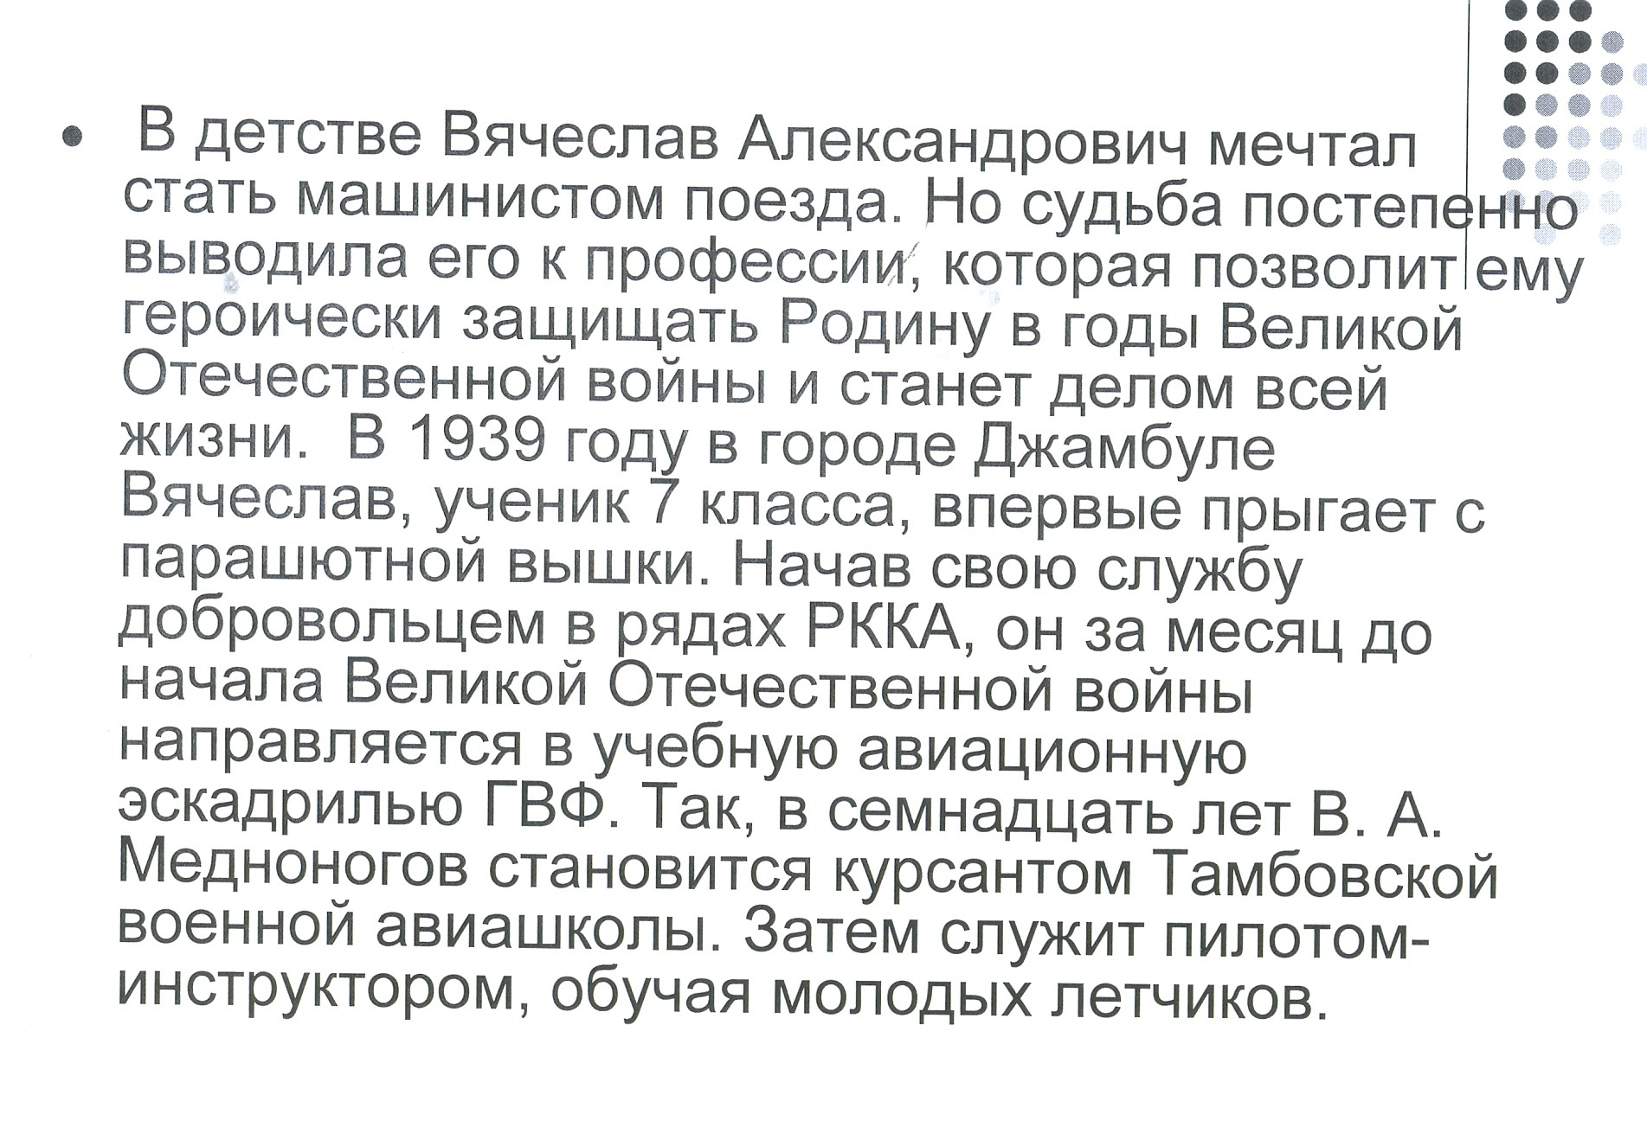

Slide 11
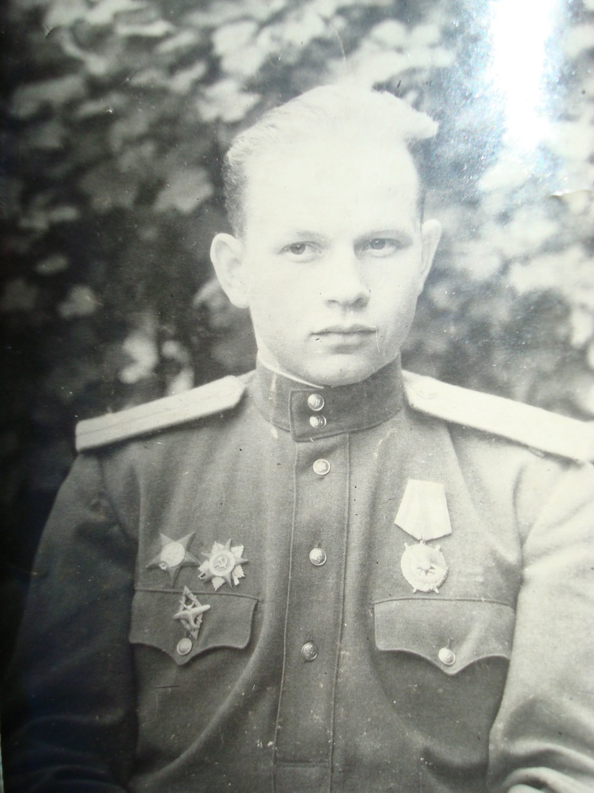
С 1944 года Вячеслав Александрович – летчик штурмовой авиации. Он выполнил 93 боевых вылета в тыл противника, нанося сокрушительные удары по живой силе, технике, железнодорожным узлам, переправам и прочим военным объектам врага.

Slide 12
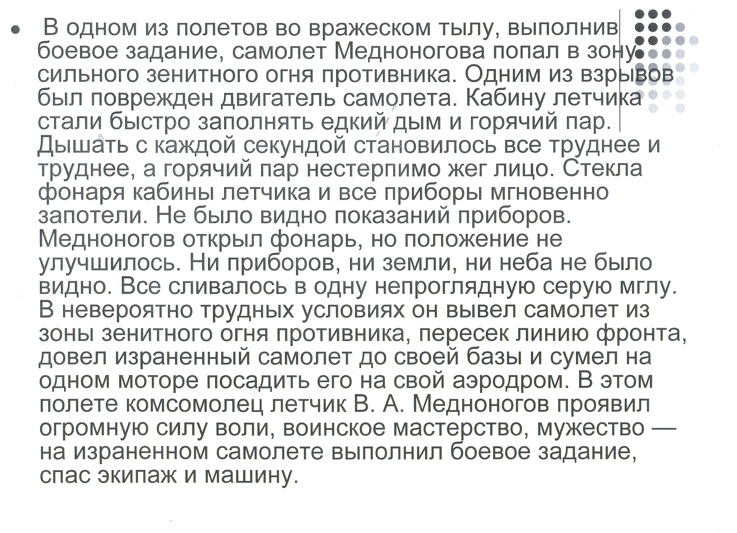

Slide 13
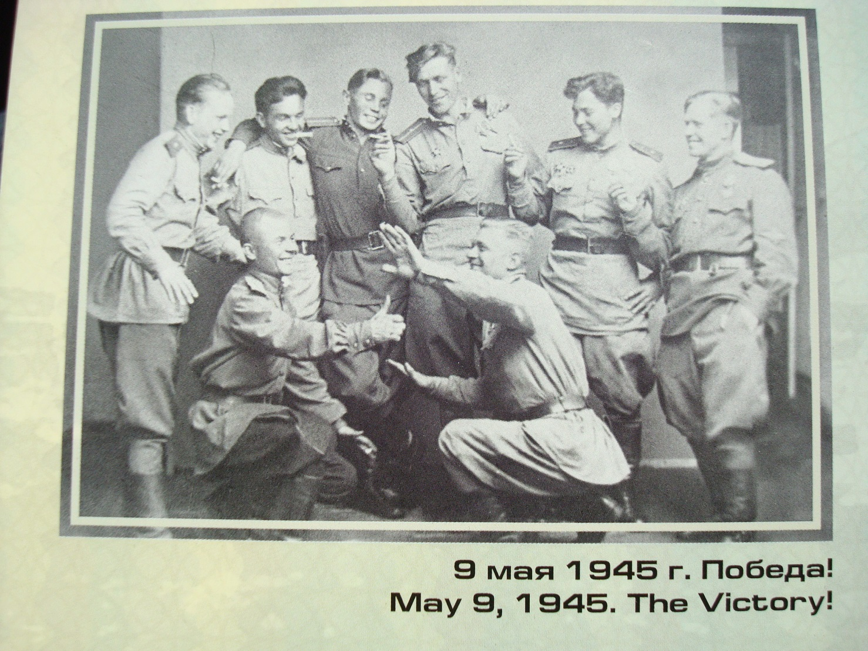
За мужество и героизм наш земляк Вячеслав Александрович Медноногов награжден Золотой Звездой Героя Советского Союза, орденом Ленина, двумя орденами Красной Звезды, двумя орденами Отечественной войны I степени, орденом Красного Знамени.

Slide 14
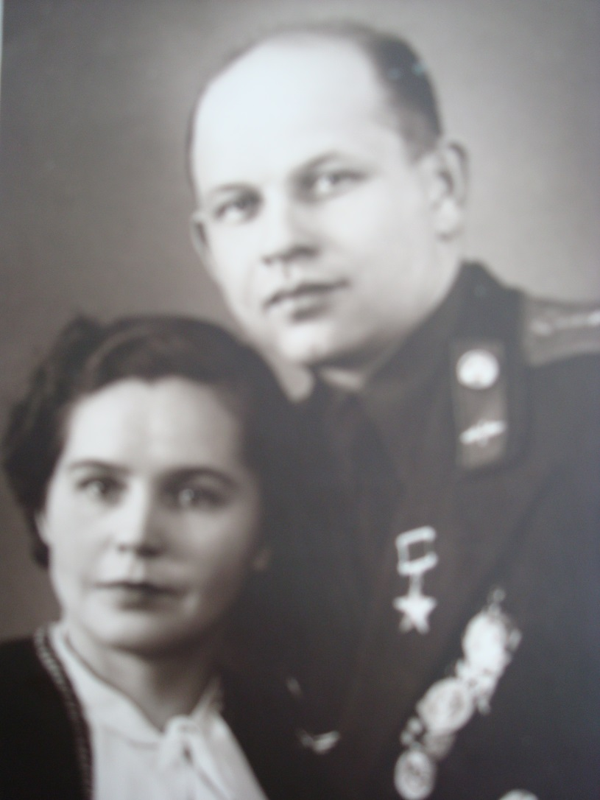
В 1946 году Вячеслав Александрович женится на радистке из Вологды Жарковой Людмиле Дмитриевне
Полк, в котором служил Медноногов, после войны стоял в Варшаве, поэтому молодые фронтовики для регистрации брака выехали в Брест. Людмила до войны закончила I курс Ленинградского института театра, музыки и кинематографии. Потом началась блокада. От голодной смерти девушку спасла соседка, устроившая ее на макаронную фабрику, но макаронный лом поддерживал иссякающие силы недолго. После бомбежки Бадаевских складов муки не стало, фабрика закрылась. В 1942 году отец вывез Людмилу в Вологду , где она закончила курсы радисток и в 1943 году ушла на фронт.

Slide 15
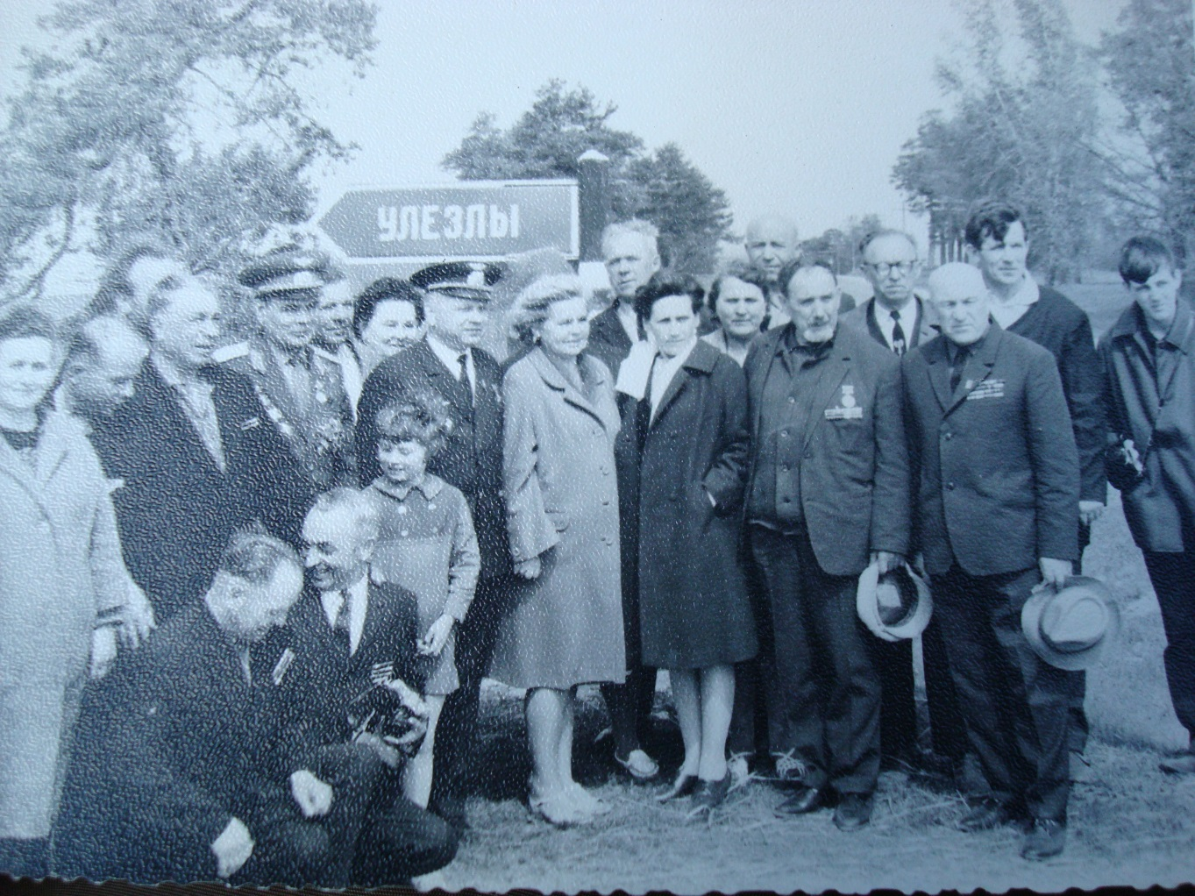
Друзья после Первомайской демонстрации
У Медноноговых в 1946 году родился сын Сергей, а в 1953 году – дочь Татьяна. Семья была дружной, гостеприимной. В их доме часто собирались друзья. Вячеслав Александрович был душой компании, а Людмила умела внести веселье и радость, поддержать в трудную минуту.

Slide 16
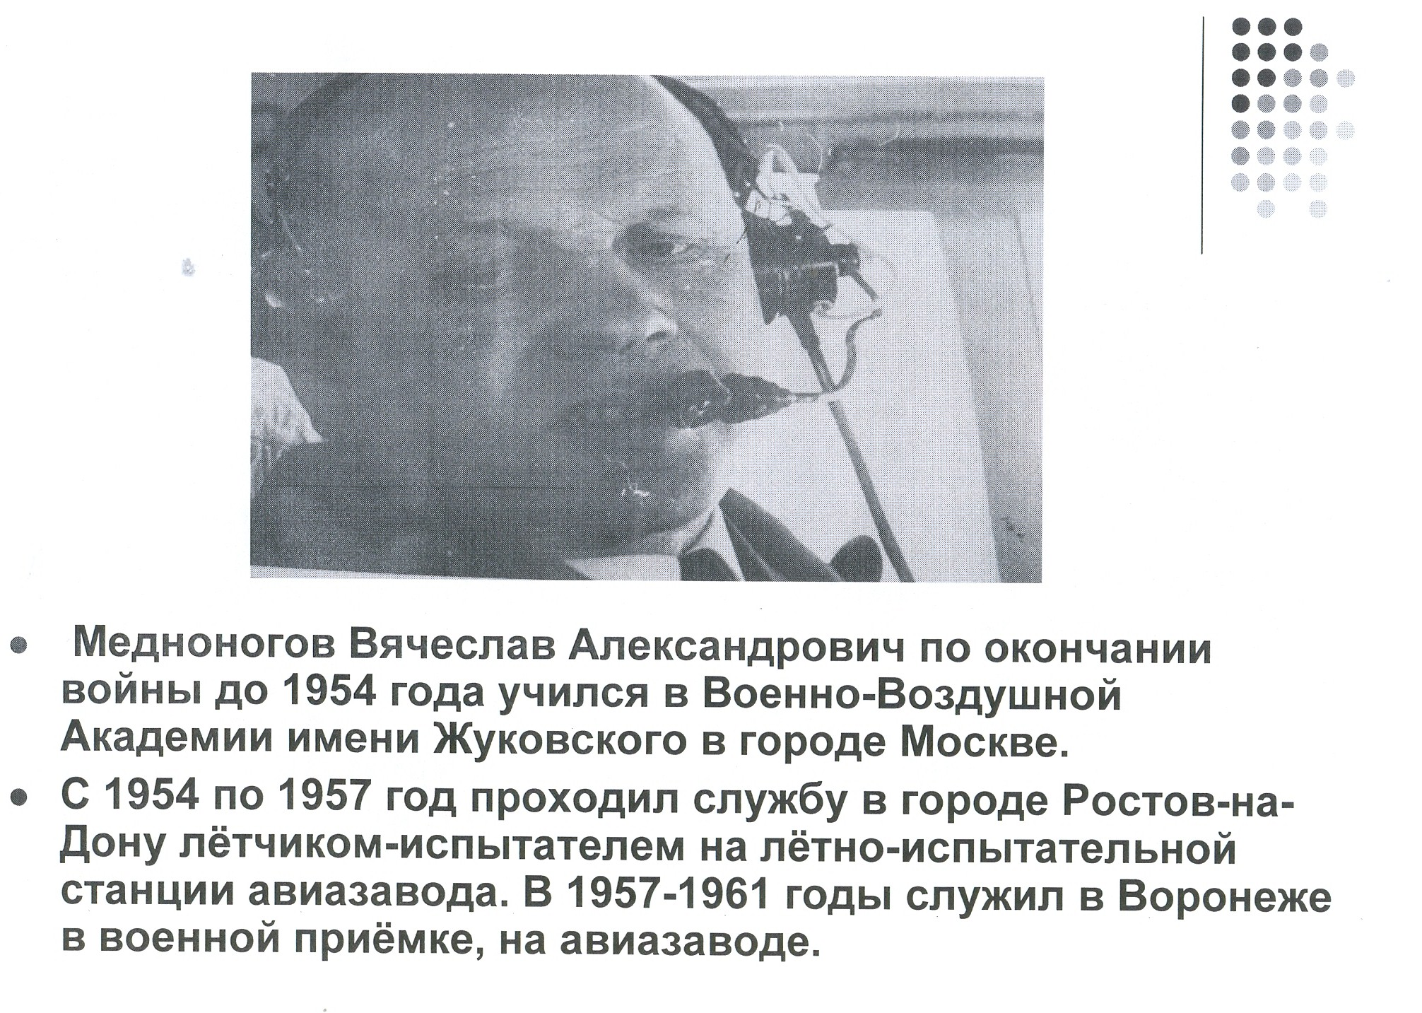

Slide 17
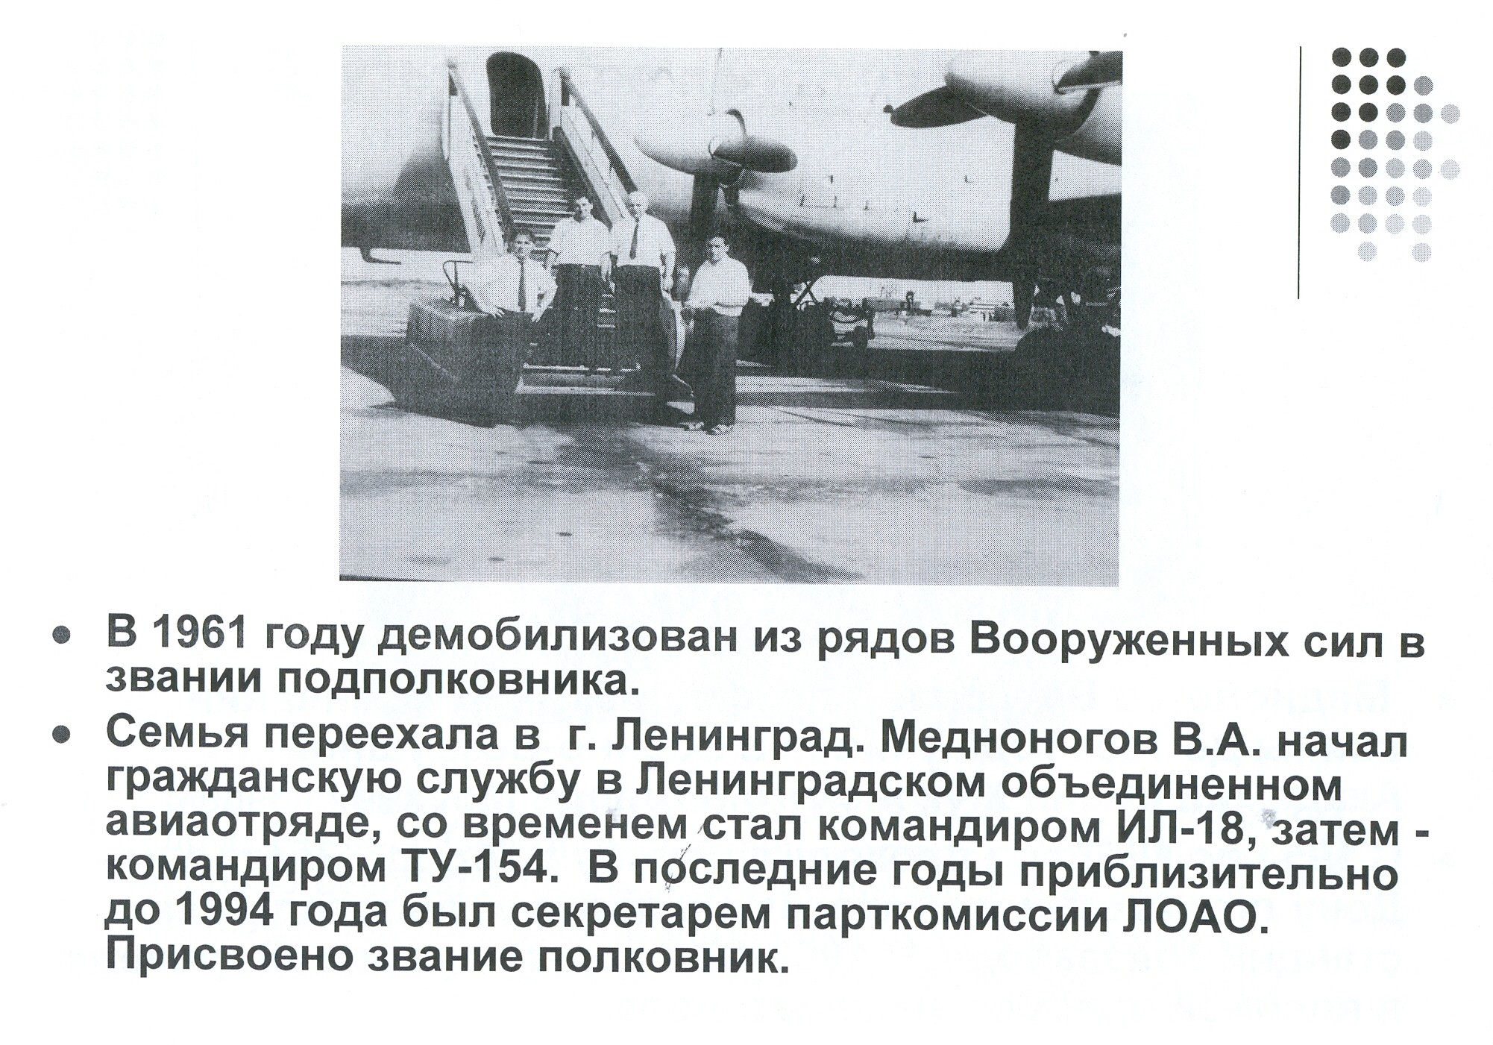

Slide 18
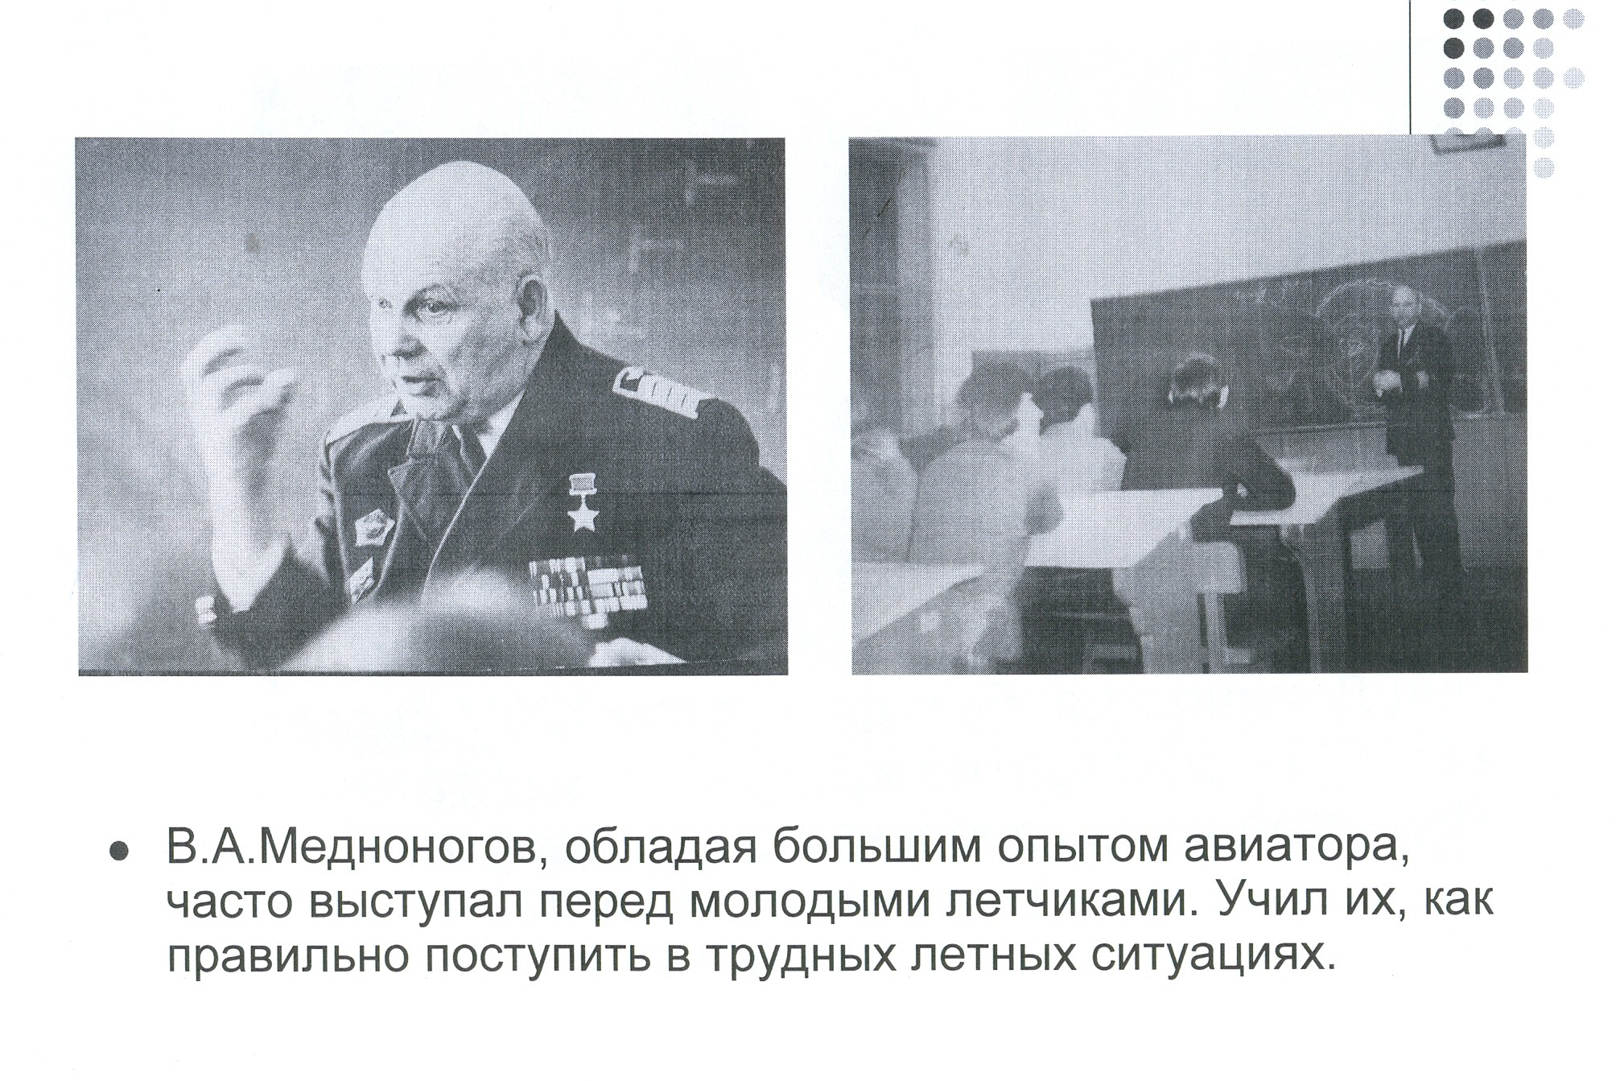

Slide 19
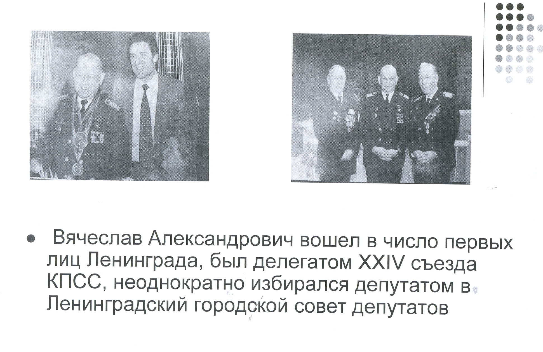

Slide 20
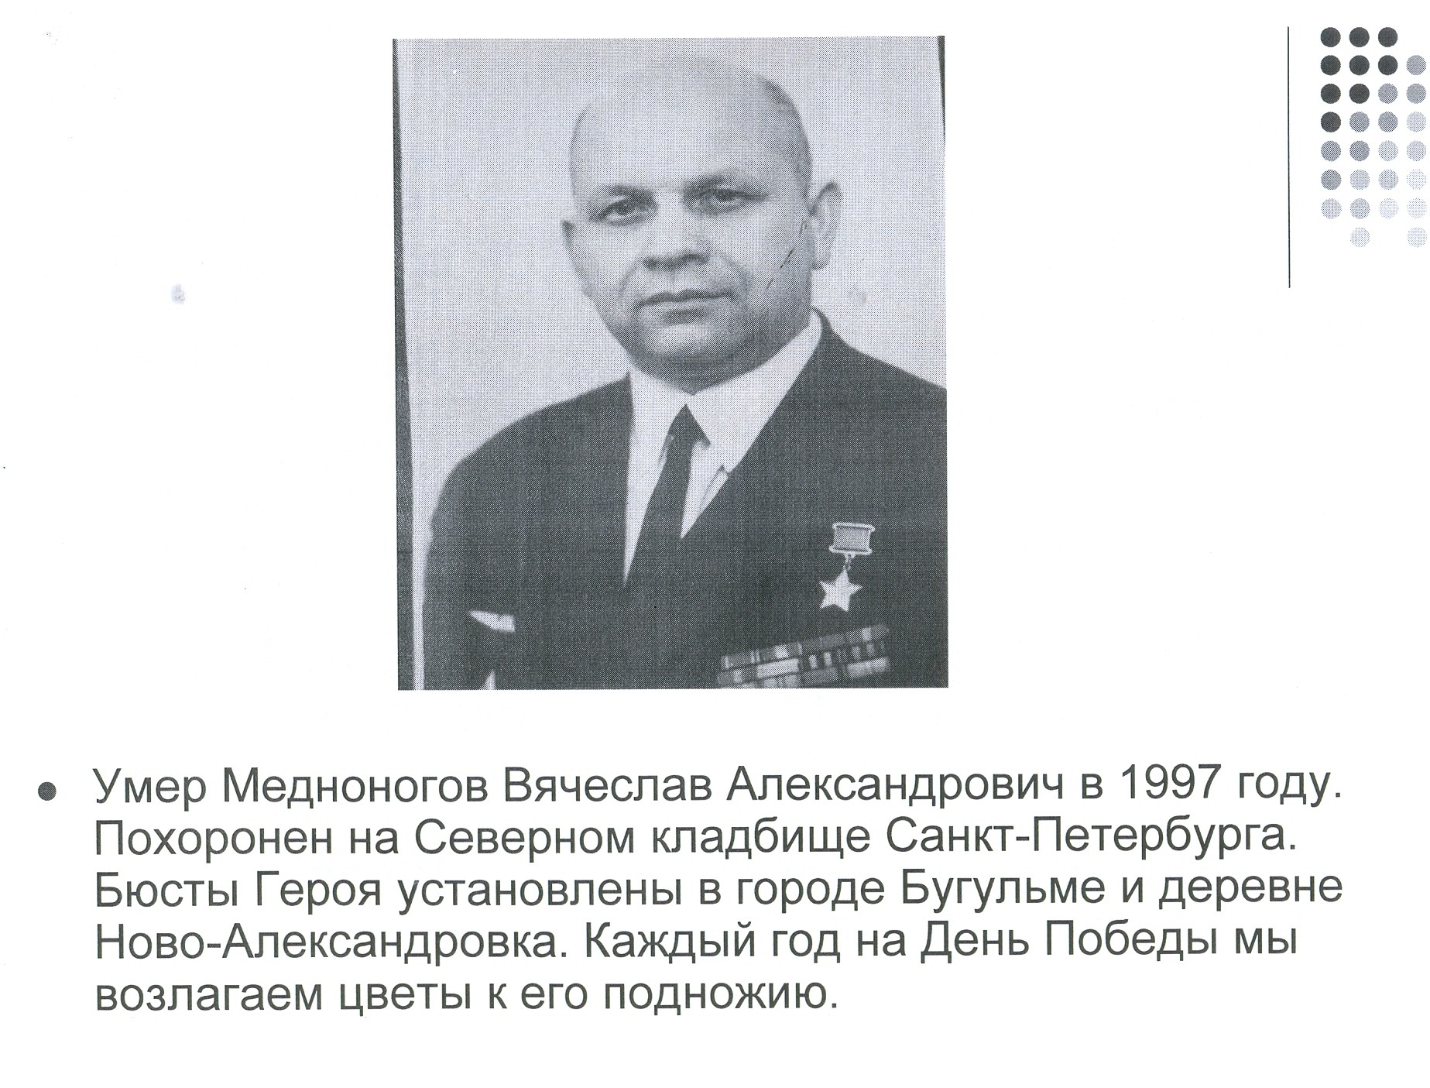

Slide 21
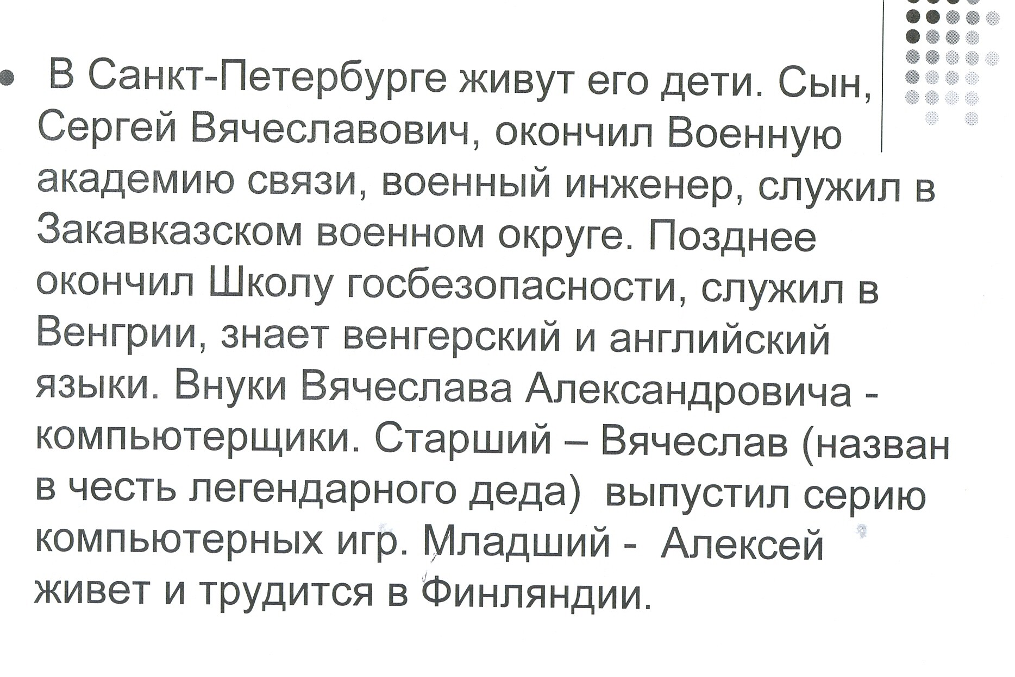

Slide 22
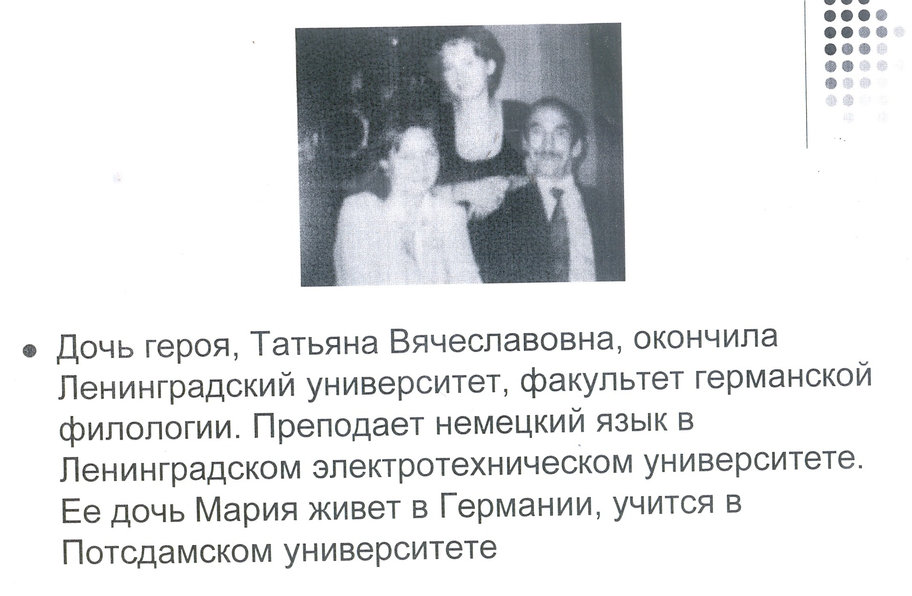

Slide 23
Дочь Героя, Татьяна Вячеславовна, окончила Ленинградский университет, отделение германской филологии, преподавала немецкий язык в электротехническом университете. Её дочь Мария окончила Потсдамский университет в Германии, занимается социологией.

Slide 24
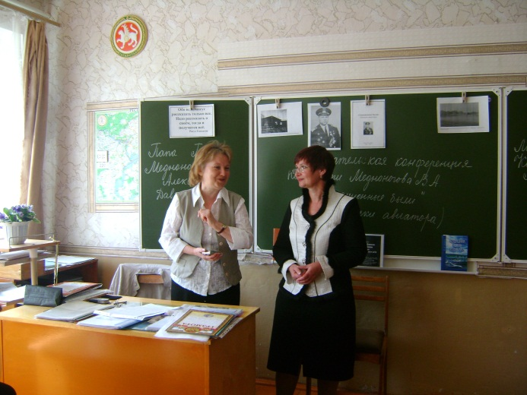
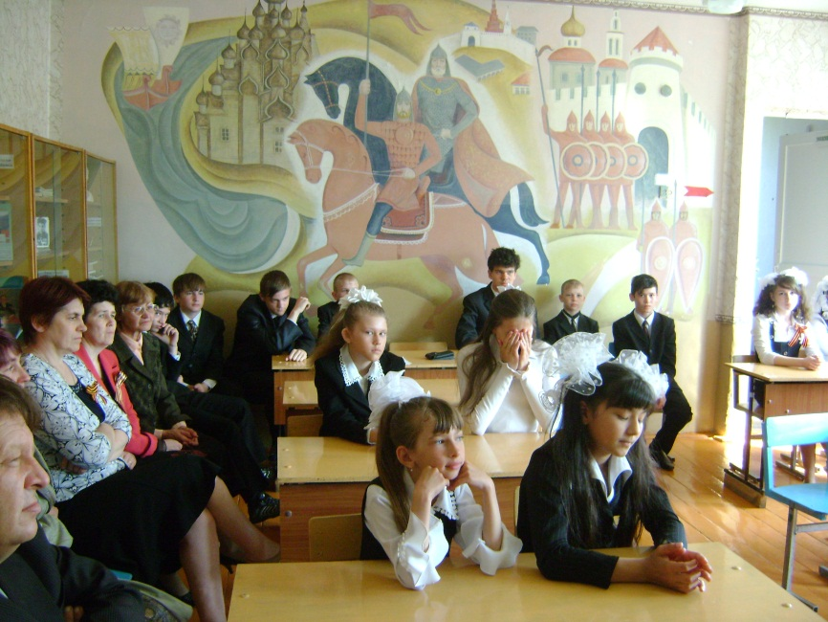
Встреча с дочерью Героя
На 65-летие Великой Победы в 2010 году Татьяна Вячеславовна приехала на малую родину отца-героя и приняла участие в празднике.
На читательской конференции по повести Медноногова В.А. «Авиационные были» в Ново-Александровской школе.

Slide 25
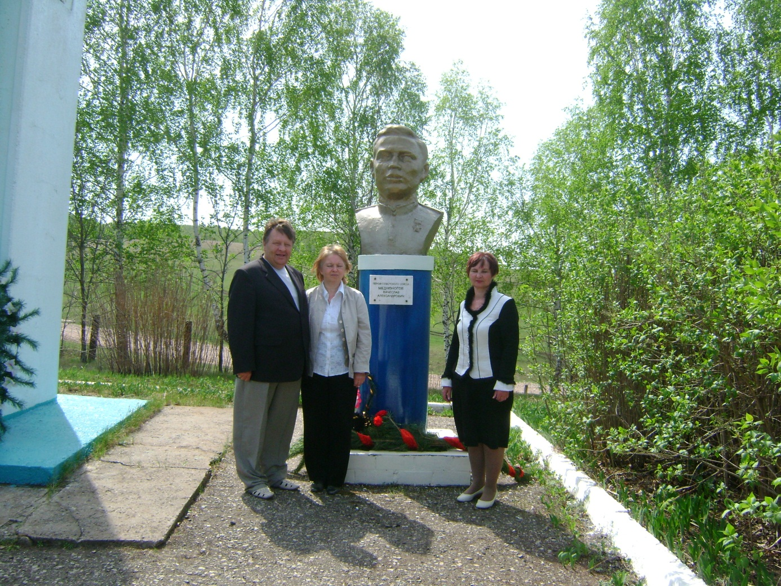
Встреча с дочерью Героя в Новой Александровке
У бюста В.А.Медноногова

Slide 26
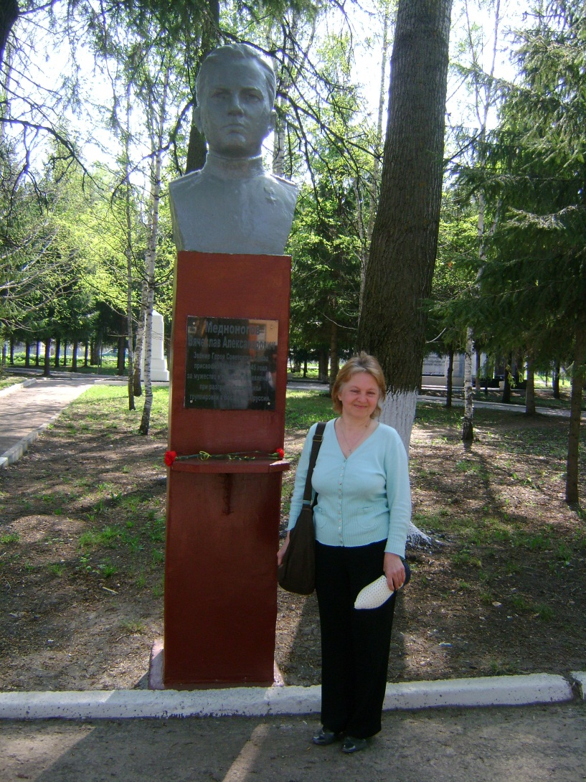
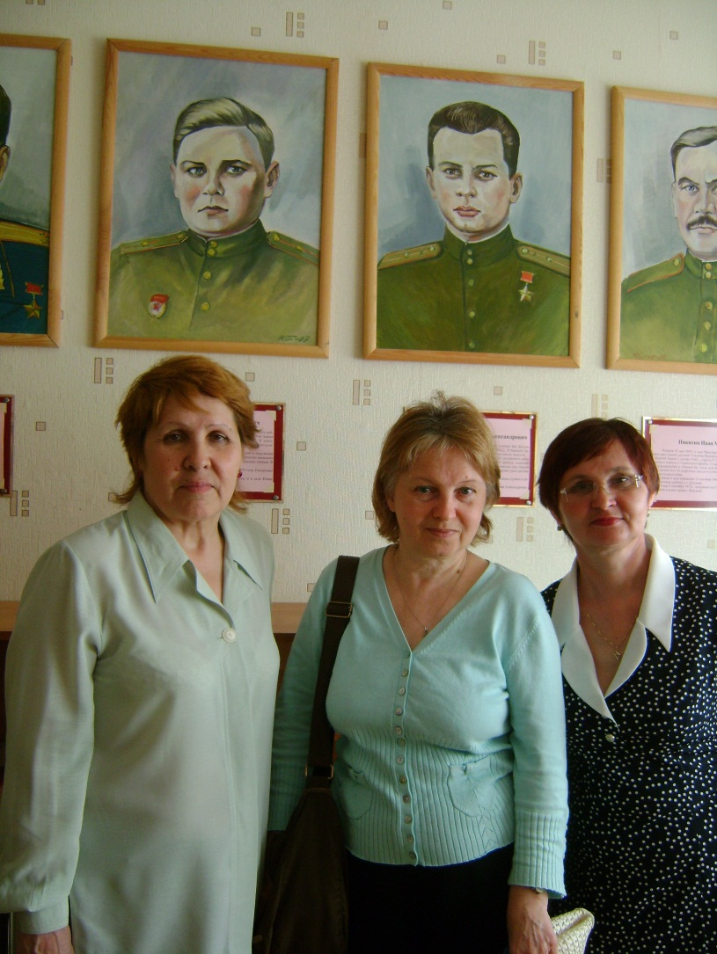
Дочь Героя побывала на аллее Героев, на демонстрации, посвященной Дню Победы и в школе №1 в городе Бугульма

Slide 27
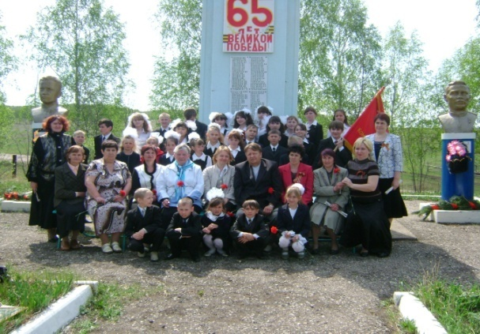
После митинга, Посвященного 65-летию Великой Победы.
На фото дочь Героя Советского Союза Медноногова Вячеслава Александровича Петрова Татьяна Вячеславовна из Санкт-Петербурга и племянница Героя Советского Союза Сентюкова Николая Петровича Бердникова Вера Петровна с коллективом педагогов и учащихся Ново-Александровской ООШ.

